Slide 1
CREATIVIDAD E INNOVACIÓN
Área Académica: Licenciatura en contaduría
Profesor(a):L.A. Martín Eduardo Baeza Ramírez
Período: Julio- Diciembre/2016

Slide 2
La Creatividad y la Innovación
RESUMEN
La creatividad junto con la innovación son elementos que han venido interactuando en el entorno empresarial desde hace mucho tiempo, pero que a medida que los mercados se hacen más competitivos, dichos elementos han tomado un papel protagónico, ya que por medio de éstos las organizaciones pueden desarrollar aquellas ventajas competitivas que les permitan mantenerse con éxito.
Abstract
Creativity with innovation are elements that have been interacting in the business environment for a long time, but that as markets become more competitive, these elements have taken a leading role, because through these organizations can develop those competitive advantages that allow them to stay successful.
Keywords: Creatividad, Innovación, convergencias y divergencias

Slide 3
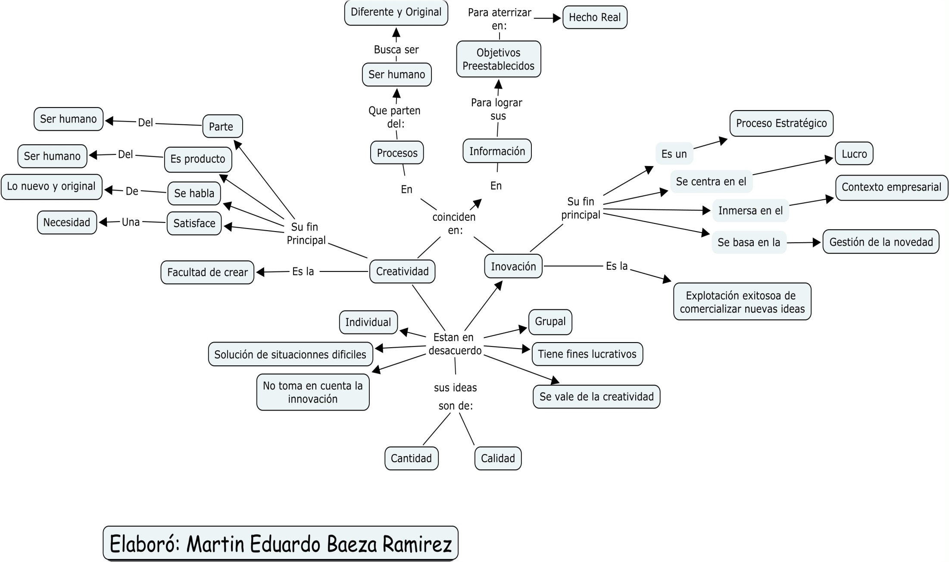

Slide 4
Referencias
ED., C. (2015). Creatividad S.A. México: CONECTA.
Haro, F. d. (2015). Am 10 Creatividad e Innovación. México: Am Editores.

